Slide 2
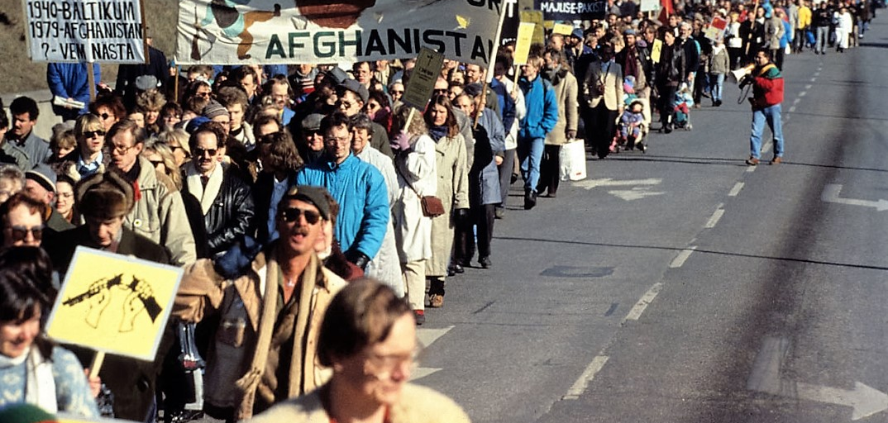
Vilka är Svenska Afghanistankommittén?
Har sedan 1982 arbetat oavsett ockupation, inbördeskrig, talibaner eller nuvarande krig
Religiöst och politiskt oberoende
12 lokalföreningar i Sverige, en i Kabul
3432 medlemmar 2016
SAK startades 1980 som en proteströrelse mot Sovjets invasion av Afghanistan

Slide 3
Vår bakgrund:
Har sedan 1982 arbetat i Afghanistan oavsett ockupation, inbördeskrig, talibaner eller nuvarande krig
Religiöst och politiskt oberoende organisation

Slide 4
Vår bakgrund:
SAK är en medlemsbaserad bistånds- och solidaritets- organisation som arbetar rättighetsbaserat.
Vi driver opinion och samlar in pengar till vår verksamhet för människor i Afghanistan.
Vi arbetar för och med de mest utsatta på den afghanska landsbygden – kvinnor, flickor, pojkar, personer med funktionsnedsättning samt människor som befinner sig på flykt eller har återvänt från grannländerna.

Slide 7
Ett Afghanistan fritt från fattigdom, våld och diskriminering. Där mänskliga rättigheter respekteras och alla lever i värdighet, med lika möjligheter och i social rättvisa.
Vår vision
Vårt uppdrag
Ge människor makt över sin utveckling och sina liv.
Vårt uppdrag är att ge människor i utsatta positioner chansen att fullt ut delta i samhället och påverka sin egen situation.
Vi stöttar de med lägst position på en av världens farligaste platser. Vi ger dem förutsättningar att uppnå förändring så att Afghanistan kan gå från att vara en plats fylld av våld, oro och diskriminering till ett mer säkert, stabilt och rättvist samhälle.
Notes:
Fotograf: Malin Hoelstad

Slide 8
Vårt arbete – värdeord
LYHÖRDHET
Vi arbetar tillsammans med målgrupper för att möta deras behov och legitima krav
i ett respektfullt samarbete.
OPARTISKHET
Vi tar inte ställning
i några konflikter och är opartiska när det gäller sociala, etniska och partipolitiska intressen.
JÄMLIKHET
Vi främjar lika möjligheter och underlättar lika tillgång till resurser för alla människor.
SOCIAL RÄTTVISA
Vi strävar alltid efter att vara rättvisa mot alla
vi arbetar med samt till försäkra alla människors rättigheter
INTEGRITET
Vi är ärliga och öppna
i allt vad vi gör och säger samt är alltid beredda på att stå till svars för våra handlingar.

Slide 9
Vårt huvudbudskap
Vårt övergripande huvudbudskap är att vi skapar förändring i ett av världens farligaste land Afghanistan.
FÖRÄNDRING
i ett av de farligaste
länderna i världen.

Slide 10
SAKs strategiska plan 2018-21:
SAKs program styrs mot fem strategiska mål:
Bättre hälsa (mål 1)
Tillgång till utbildning (mål 2)
Försörjningsmöjligheter och lokal samhällsutveckling (mål 3)
Folkligt och politiskt engagemang (mål 4)
Trovärdighet och hållbarhet (mål 5)
SAKs arbete omfattar tre strategiska metoder:
Grundläggande tjänster som till exempel sjukvård och skolor
Kapacitetsutveckling av till exempel byråd eller lokala myndigheter samt
Påverkansarbete i Afghanistan, Sverige och internationellt.
SAK prioriterar att arbeta i geografiska områden som inte nås av staten eller andra organisationer, och att arbeta med människor som är exkluderade från de möjligheter till vård eller skolgång som eventuellt finns. SAK är en självständig organisation men samarbetar med andra inom det civila samhället lokalt, nationellt och internationellt.

Slide 11
Foto: Malin Hoelstad

Slide 12
SAKs målgrupper i Afghanistan:
Kvinnor
Barn
Personer med funktionsvariationer
Internflyktingar

Slide 13
SAKs program i Afghanistan (2019)
Utbildning: 94000 barn i SAKs skolor varav 58% flickor
Hälsovård: mer än 1,6 miljoner patientbesök, 49% kvinnor
Rehabilitering av personer med funktionsnedsättning: Mer än 23 000 personer fick hjälp med sjukgymnastik och ortopedisk hjälpmedel
Landsbygdsutveckling: stött 831 befintliga sparlånekassor samt bildat 224 nya för att ge människor på landsbygden tillgång till mikrolån för att utveckla sin försörjning. SAK stödjer över 1 000 byar genom projektet för lokalstyre och försörjning samt afghanska statens program för lokalstyre. Genom samarbetet genomfördes bland annat 173 infrastrukturprojekt under året.
Anställda i Afghanistan: 5760 varav 99% är afghaner

Slide 14
SAKs utbildningsverksamhet i Afghanistan
SAKs fokus: flickor, barn med funktionsvariationer och barn i nomadfamiljer
SAK driver community based education, så kallade byskolor
Erbjuder grundskoleutbildning och i begränsad omfattning även gymnasienivå
Erbjuder Coaching classes (examensklasser för kvinnor som hoppat av pga olika skäl)
Klasser för återvändande och internflyktingar
94 000 barn i SAKs skolor (2019)
Ca 58 % av eleverna är flickor
596 byskolor, 46 nomadskolor, 35 coaching classes
Jämställdhetsperspektiv i läroböckerna
Vidareutbildning för lärare, mentorutbildning
Intern utbildning (pedagogik för lärare), utbilda myndighetspersonal i ledarskap och förvaltning
TEMP (master för lärarutbildare) i Indien

Slide 15
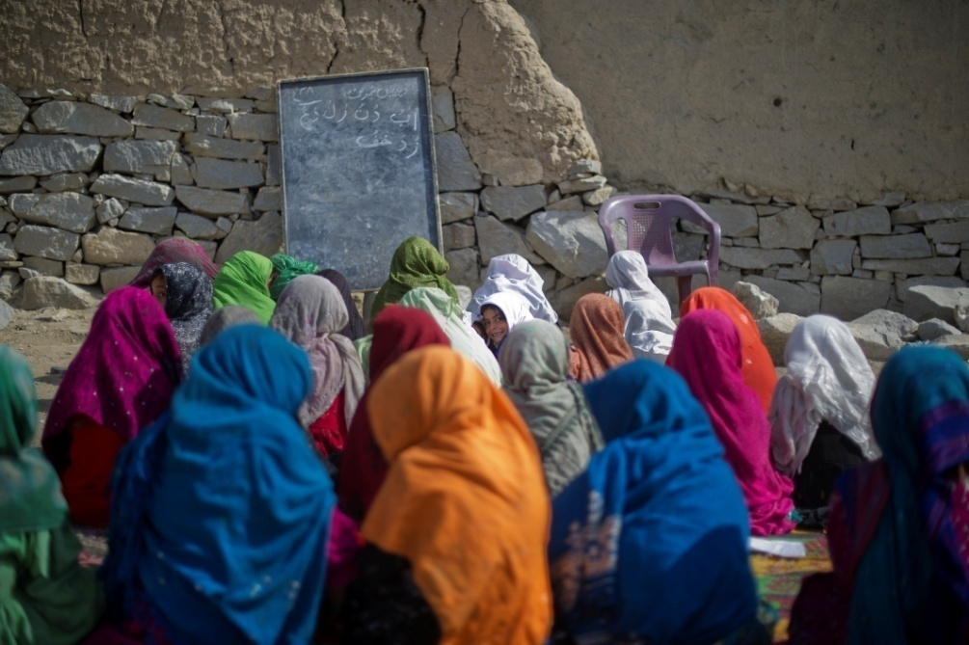
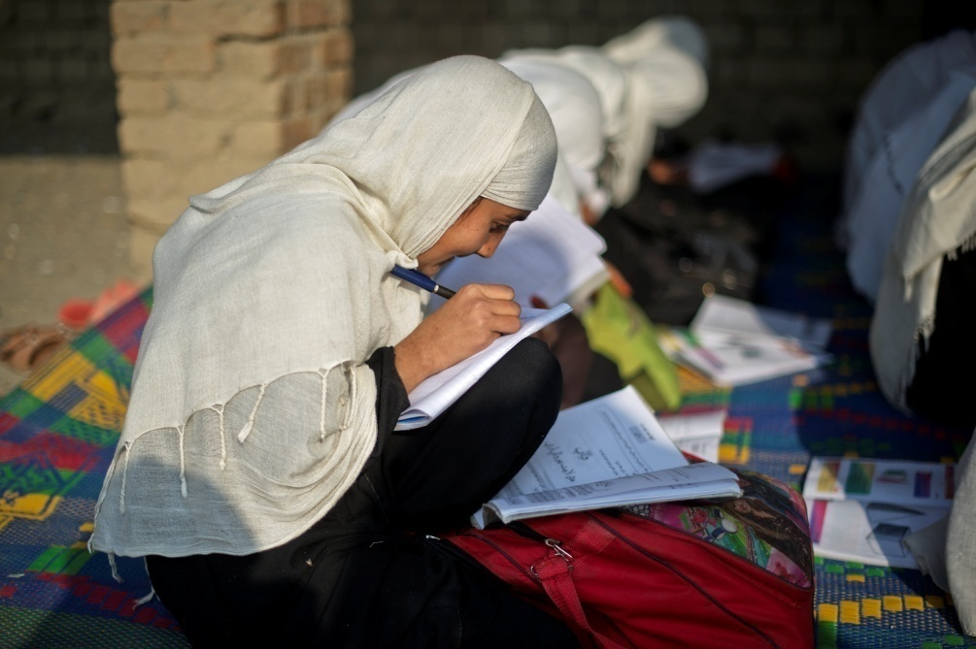
SAKs skolbarn
Foto: Christoffer Hjalmarsson
Notes:
Foto: Christoffer Hjalmarsson
Jalalabad Beniga village school

Slide 16
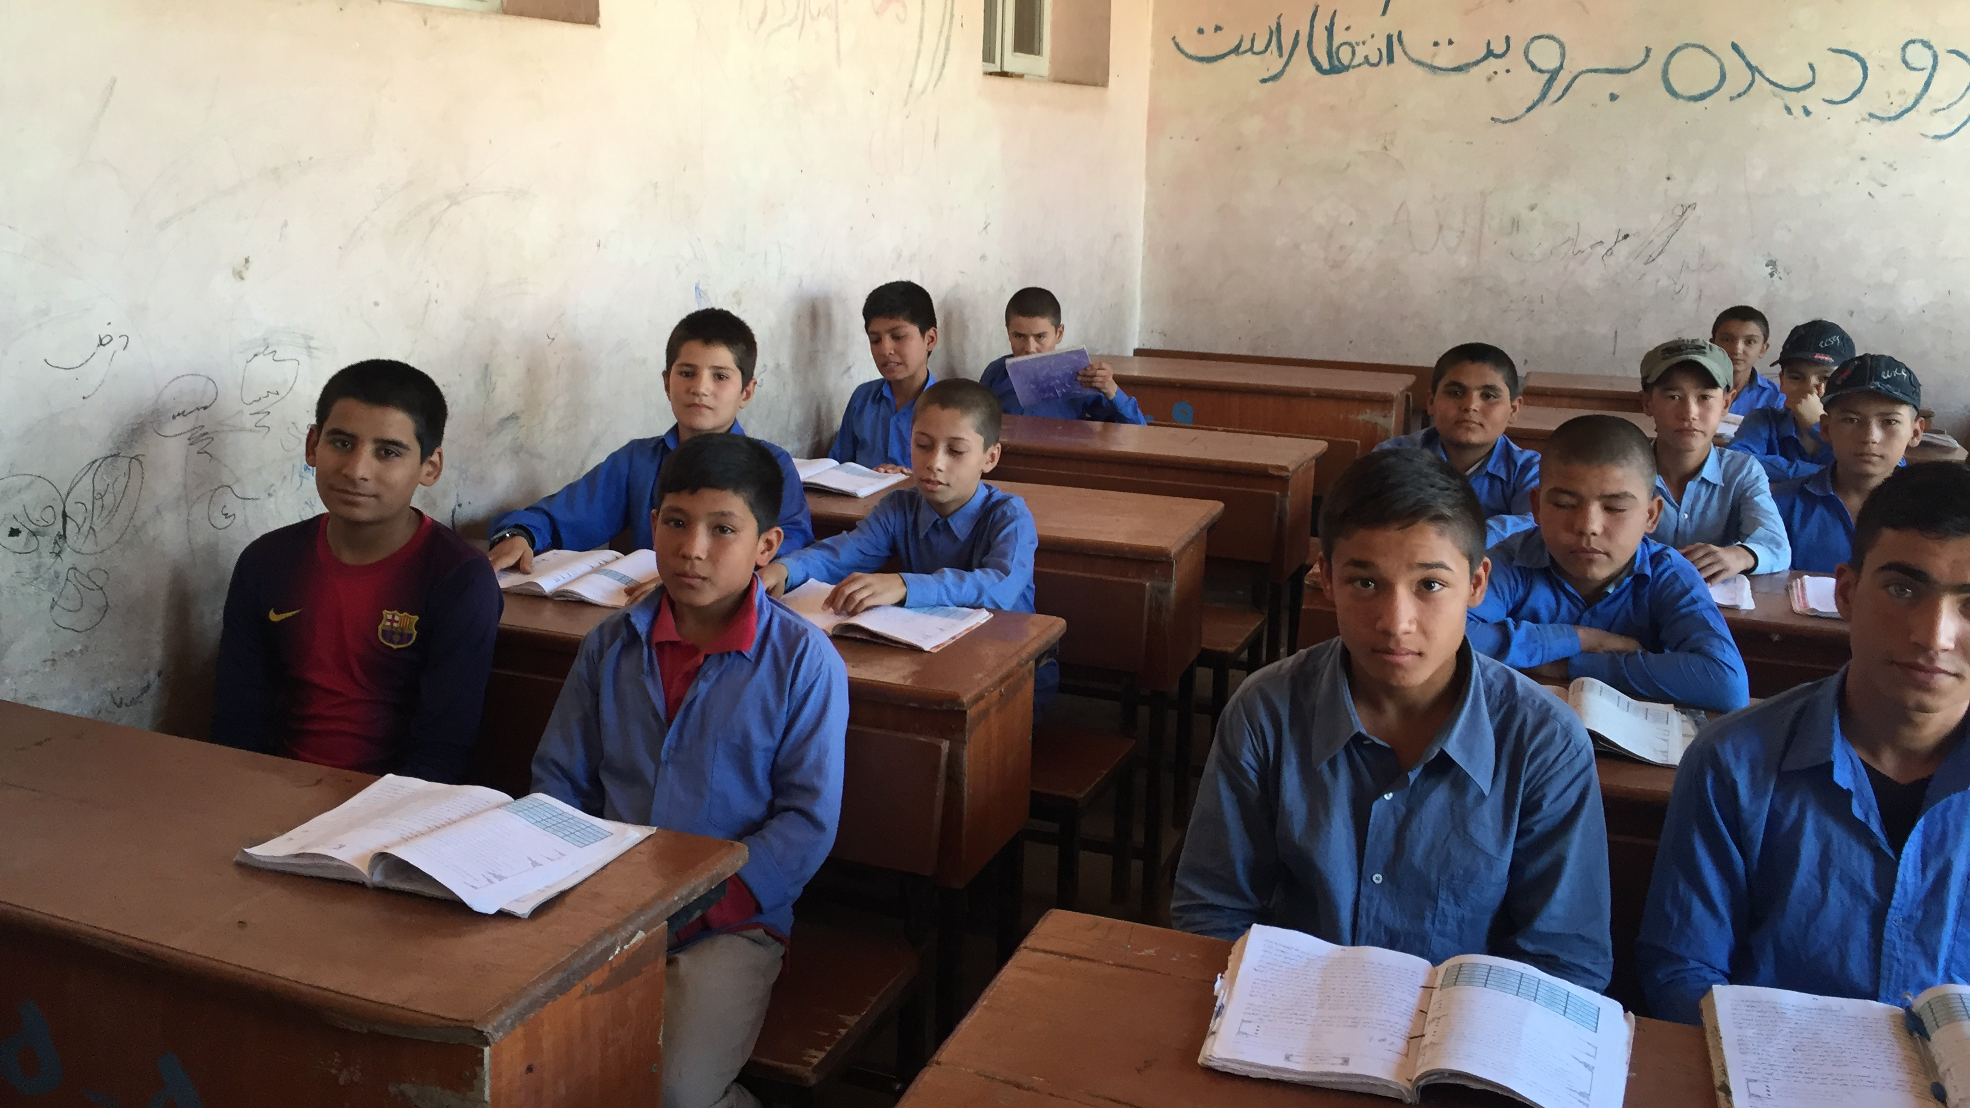

Slide 17
Foto: Christoffer Hjalmarsson

Slide 18
Foto: Anders Rosén
Notes:
Khalid ibne walid skola. Mazar-e Sharif

Slide 19
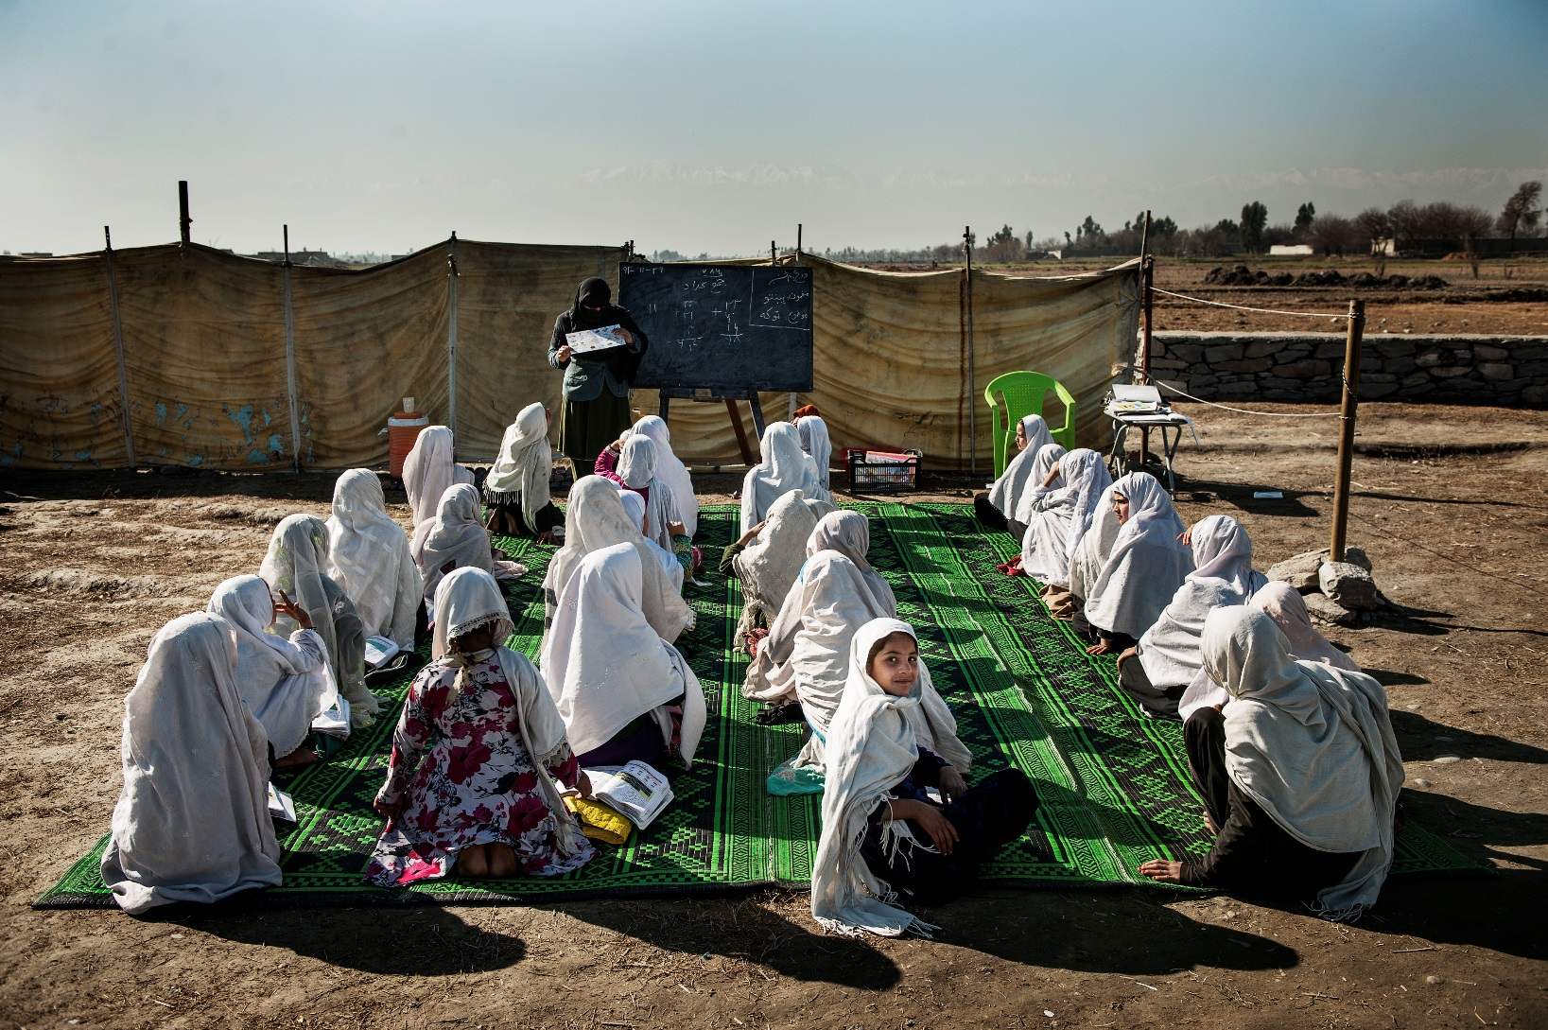
Foto: Malin Hoelstad
Notes:
Fotograf: Malin Hoelstad

Slide 20
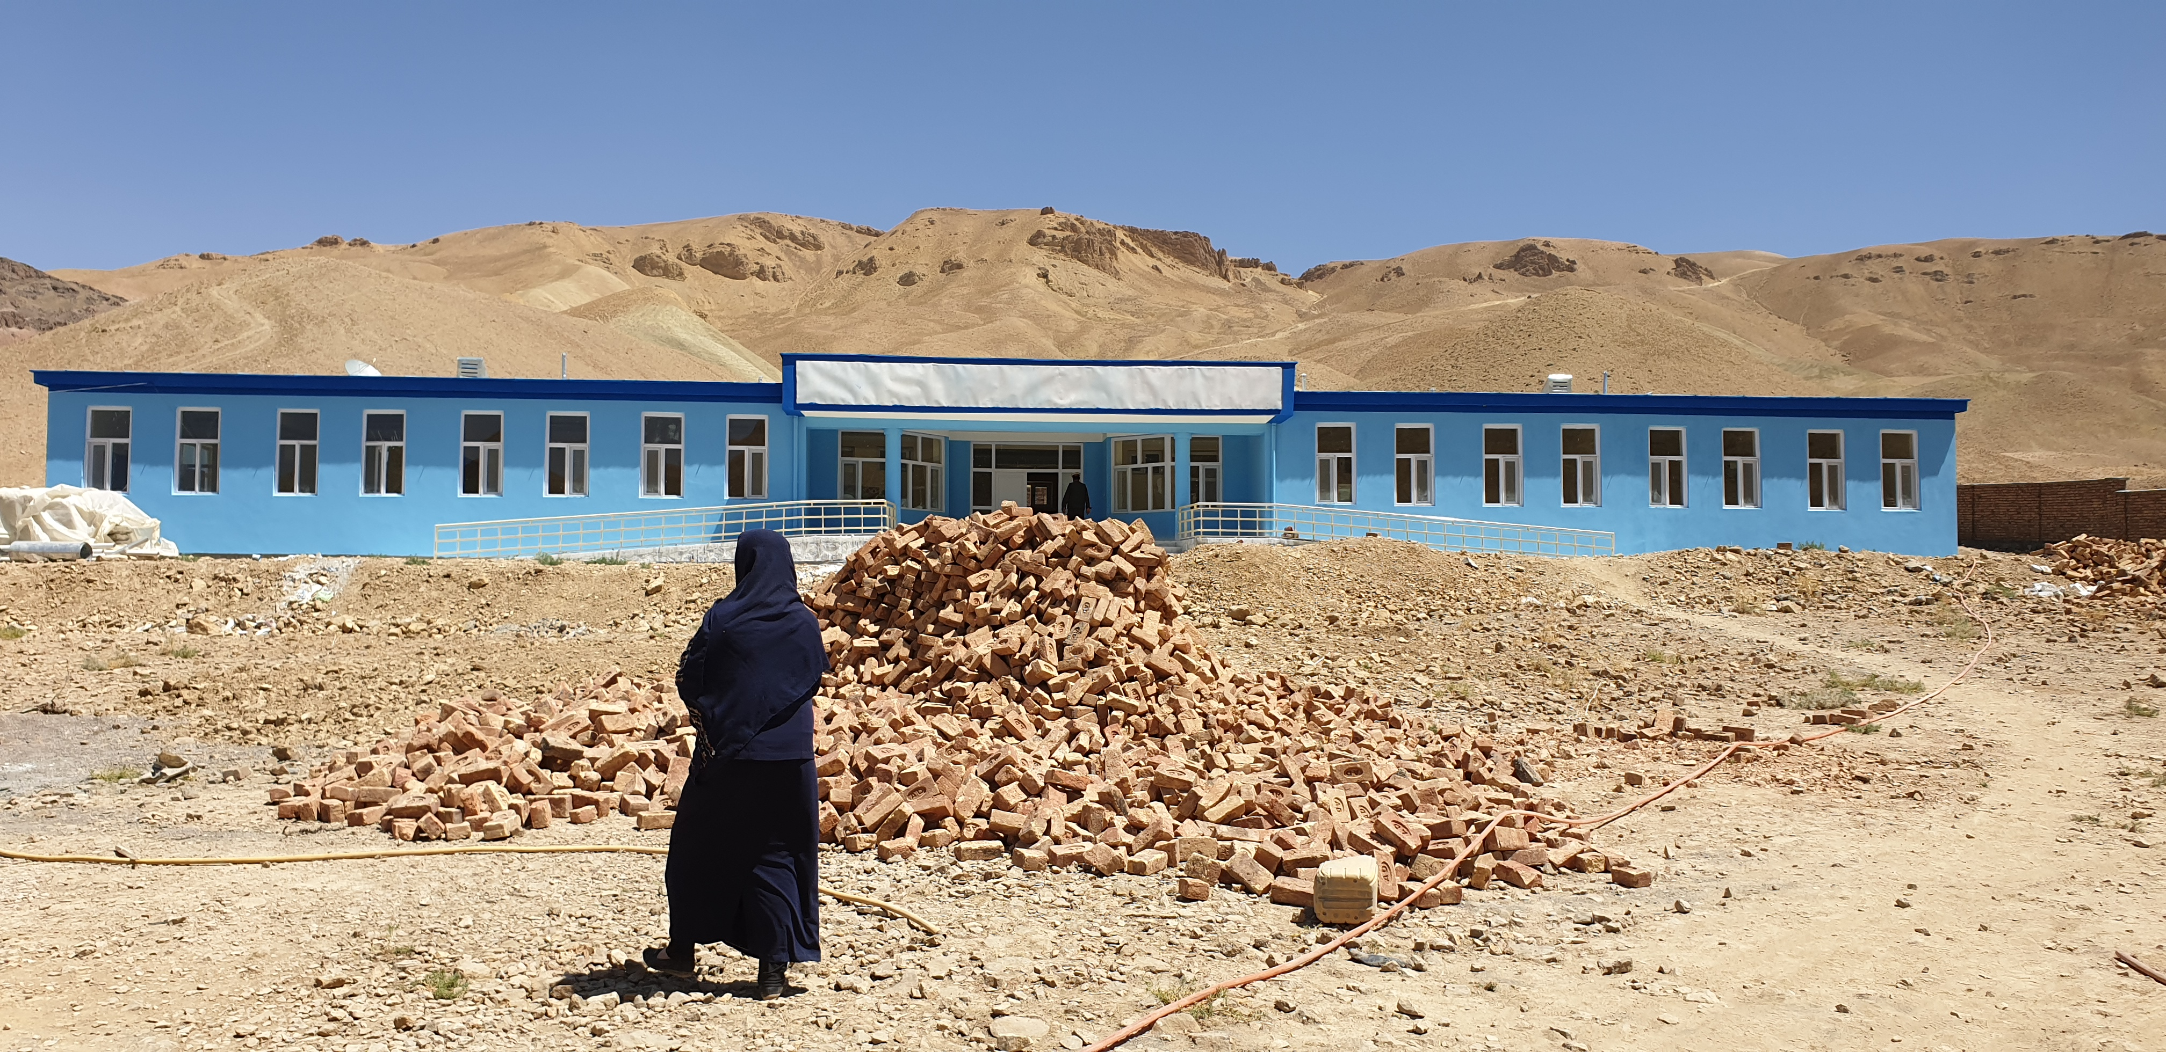
SAKs skola byggs i Yakawland i Bamyan augusti 2019
Foto: Enayat Adel/SAK

Slide 21
Menshälsa-resultat i både skola och hälsa
2018 deltog 10159 flickor och 775 mödrar i undervisningen om menshälsa
268 kvinnliga lärare utbildades
Hygienartiklar i alla deltagande skolor
Foto: Huma Sultani
Notes:
MHM: menstrual hygiene management

Slide 22
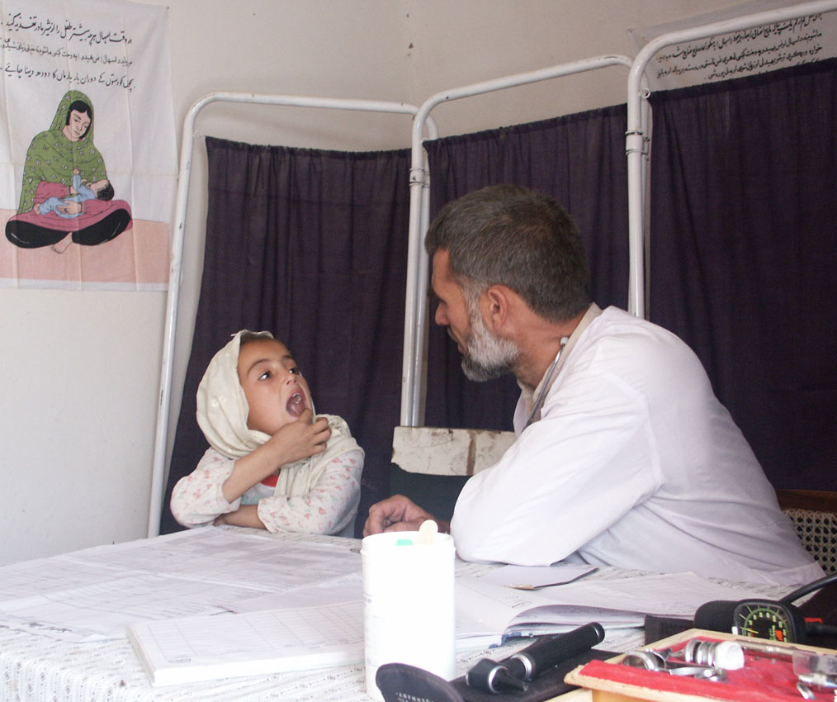
Rättvis tillgång till hälso-och sjukvård
Öka tillgång till hälso- och sjukvård
Driver sjukhus och kliniker (1,6 miljoner patientbesök (2018)
Utbildar barnmorskor och sjuksköterskor
SAK har utbildat över 390 barnmorskor sedan 2004 ( det är två årig utbildning) och lika många sjuksköterskor
Foto: Malin Hoelstad

Slide 23
Foto: Malin Hoelstad

Slide 24
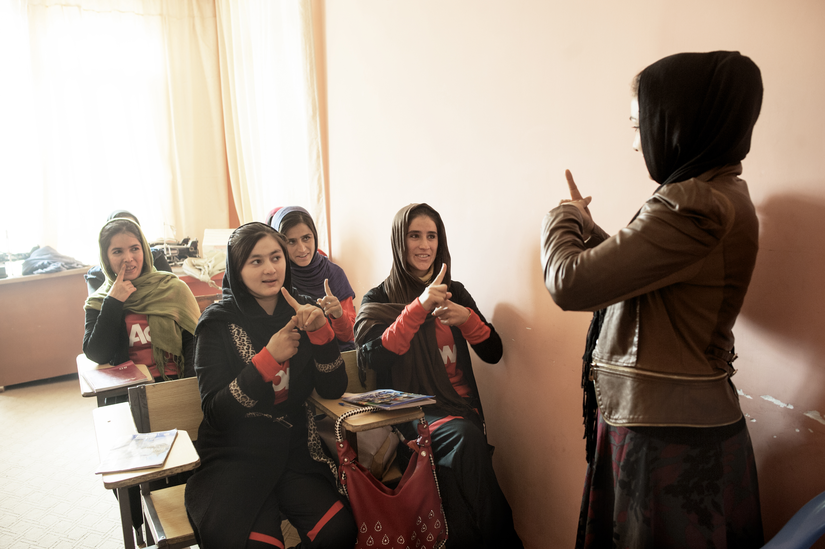
Rehabilitering av personer med funktionsvariationer
Foto: Kajsa Waaghals
Foto: Malin Hoelstad
Notes:
Personer med funktionsvariationer får hjälp med sjukgymnastik och ortopedisk hjälpmedel.

Slide 25
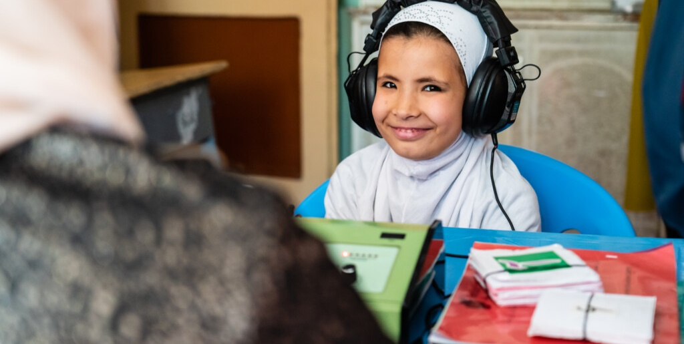
Farahanguz, 8 år, gör hörseltest på ett av Svenska Afghanistankommitténs utbildning- och rehabiliteringscenter.
Foto: Kajsa Waaghals/SAK

Slide 26
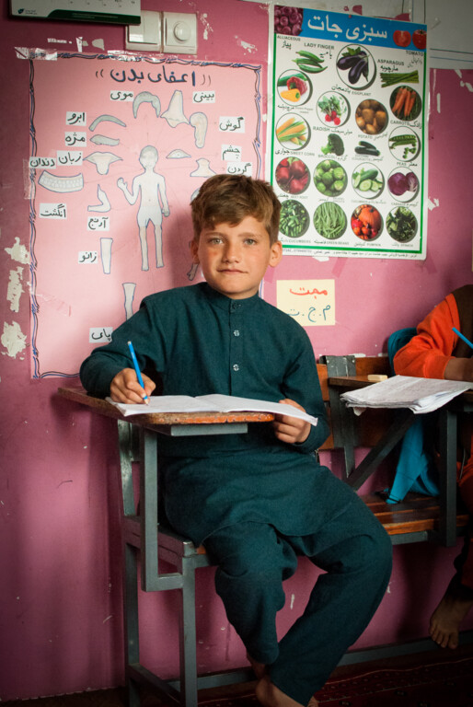
Mohammad Sangar, 10 år, säger att sportutflykterna på torsdagar är det bästa med skolan.
Foto: Niclas Ericsson/SAK

Slide 27
Cricket för blinda
Foto: Christoffer Hjalmarsson

Slide 28
Landsbygdsutveckling
Öka tillgång till rent vatten
Stöd till utvecklingsarbete
Foto Niclas Ericsson
Notes:
Fotograf: Niclas Ericsson

Slide 29
Förbättra försörjningsmöjligheter: SAK stödjer självhjälpsgrupper med utbildning och mikrolån, utbildar spar- och låneföreningar
VI STÅR UPP FÖR JÄMSTÄLLDHETEN
I ETT AV VÄRLDENS FARLIGASTE LÄNDER
FÖR KVINNOR
Notes:
Syftet med insatsen är att förstärka kvinnors försörjningsmöjligheter.
Spar- och låneföreningar samt yrkesutbildningar bidrar till att skapa fler inkomstkällor på landsbygden för de mest utsatta grupperna.
Vi hjälper också till med att kartlägga potentiella marknader.
Kvinnorna i byn Charmgari har bildat ett kvinnoråd och skapat en sparbank (bild 1 till vänster)

Slide 30
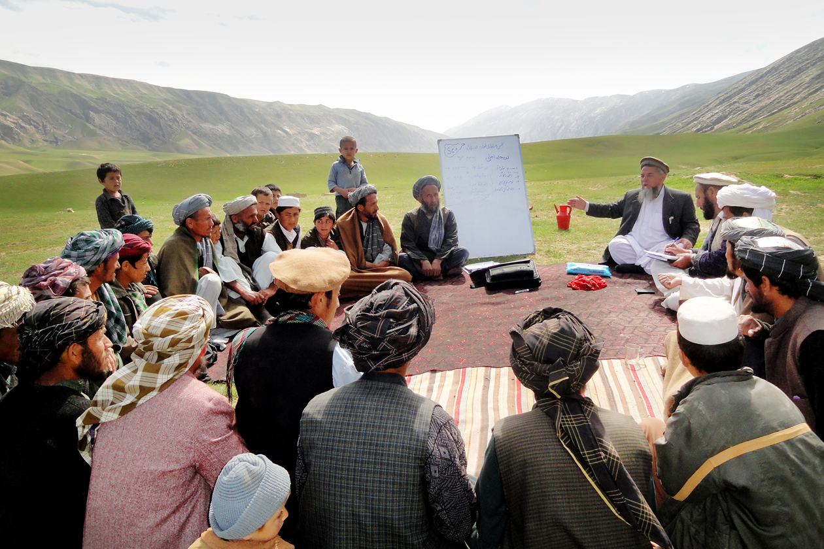
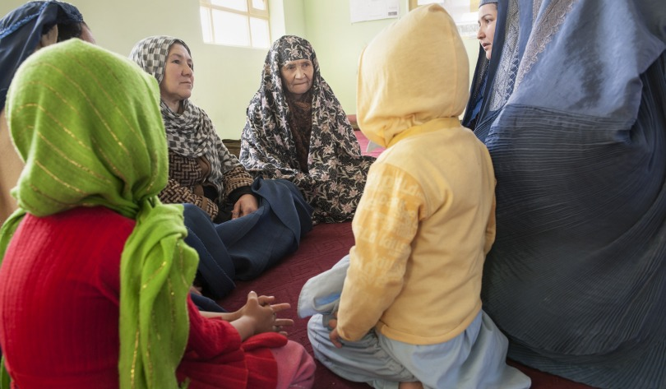
SAK stöder samhällsstyrning och engagerar medlemmar i samhället för att delta i beslutsfattandet i sina samhällen
Foto: Malin Hoelstad
Notes:
Lokal samhällsstyrning
Byutvecklingskommitteer
NSP, Citizens Charter
Världens största byutv’s program
Försök att bygga ”samhällskontrakt”, minimistandards av service, ”rättigheter” på bynivå
Kvinnors delaktighet
Ingår i CDCs
Representation/deltagande i politiken (fler i parlamententen än i USA’s kongress)
Näringsliv, bowlinghallen
Media/kvinnoprogram
Infrastruktur
Byutvecklingskommitteer
NSP, Citizens Charter
Världens största byutv’s program
Försök att bygga ”samhällskontrakt”, minimistandards av service, ”rättigheter” på bynivå
Kvinnors delaktighet
Ingår i CDCs
Representation/deltagande i politiken (fler i parlamententen än i USA’s kongress)
Näringsliv, bowlinghallen
Media/kvinnoprogram
Infrastruktur

Slide 31
Vad och var i Afghanistan

Slide 32
Engagemang i Sverige

Slide 33
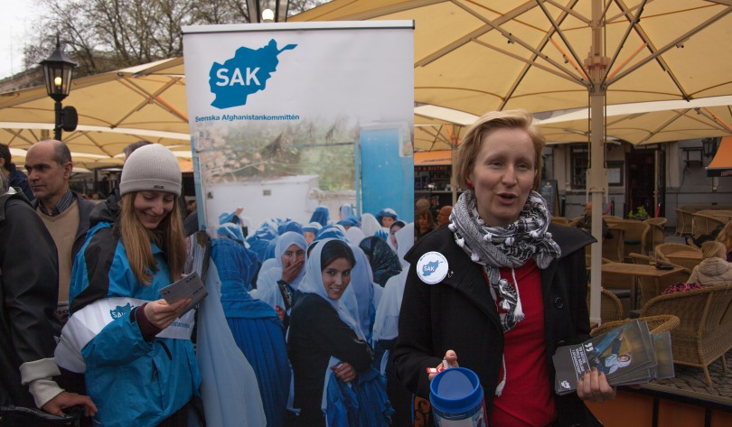
SAK i Sverige stöds av medlemmar och givare:
Medlemmar (2919), i 11 lokalföreningar och temanätverk
Privata givare (över 6000, (medlemmar kan också vara givare)
5760 anställda i Afghanistan och 22 i Sverige 22 (siffror för 2019)

Slide 34
Vad gör våra aktiva medlemmar?
Sprider kunskap om Afghanistan
Informerar om SAKs biståndsverksamhet i Afghanistan genom föreläsningar, seminarier och informationsmöten
Bildar opinion för att främja solidaritet med Afghanistans folk
Insamling (samla in pengar genom olika aktiviteter)
Arrangerar kulturevenemang, bazarer, julmarknader
Skriver artiklar och göra intervjuer med lokalmedia

Slide 35
Lokalföreningar | Medlemmar 2019
SAK total | 2919
Göteborg | 528
Lund | 284
Malmö | 194
Skellefteå | 119
Skövde Skaraborg | 221
Stockholm | 941
Sundsvall | 75
Södertälje | 183
Uppsala | 254
Vänersborg | 146
Växjö Småland | 122

Slide 36
Vi är ingenting utan våra medlemmar och givare!
Bli medlem
Swisha till 900 78 08 Avgiften är 280 kr för vuxen
120 kr för dig under 25 år eller studerande Skriv "medlem" och Ditt namn i meddelandefältet
Ge en gåva nu!
Swisha valfritt belopp till nummer 900 78 08
eller gå in på
sak.se/stod-oss
Tack!

